Slide 1


Chapter 25 Process Termination
Linux
2019년 1월 29일 화요일
소프트웨어학과
조창연
jo9214@gmail.com

Slide 2
Chapter Objectives
프로세스 종료 방법
signal에 의한 비정상적 종료 → core dump를 동반할 수 있음
_exit() system call에 의한 종료
main() 함수로부터의 return
exit handlers 사용법
atexit()
on_exit()
fork(), stdio 버퍼, _exit() 상호작용

Slide 3
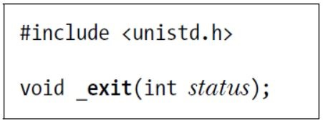
Terminating a Process: _exit() and exit() (1/3)
_exit()
status
프로세스 종료 상태를 설정
wait() system call을 통해 부모 프로세스 값을 얻을 수 있음
하위 8bit만이 부모 프로세스에게 전달
종료 상태가 0이면 성공, 그 외의 값은 실패를 의미
☞ 프로세스는 _exit ()를 통해 항상 성공적으로 종료 → return 되지 않음
signal에 의해 작업이 종료될 때 shell은 signal 값에 128을 더해 종료상태변수($?)에 저장하므로 _exit()가 넘긴 동일한 status 값과 구분할 수 없기 때문에 128보다 큰 값은 shell script에서 혼동을 일으킬 수 있음
바로 전에 실행한 명령어의 종료 상태를 나타내는 변수

Slide 4
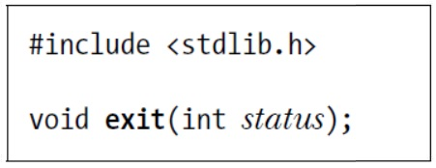
Terminating a Process: _exit() and exit() (2/3)
exit()
exit()에 의해 수행되는 작업
종료 핸들러가 등록된 역순으로 호출(25.3절)
stdio 스트림 버퍼가 출력
_exit () system call이 주어진 status 값으로 불림
exit()는 UNIX에 국한된 _exit와 달리 C 표준 함수로 모든 C에서 사용 가능

Slide 5
Terminating a Process: _exit() and exit() (3/3)
main() 함수로부터의 return
명시적으로 return n을 실행하는 것은 exit (n)을 호출하는 것과 동일 → 런타임 함수가 exit()를 호출하기 때문
exit()를 호출하는 것이 main()으로부터의 return과 다른 경우 존재
종료 처리 시 main()의 지역 변수가 변경된다면, main()의 반환값 예측 불가능
main()의 지역 변수가 setvbuf()나 setbuf() 호출에 사용된 경우
값을 지정하지 않고 반환을 수행하거나 main() 함수 끝에 도달하는 경우에도 exit()을 호출하지만 지원되는 C 표준 버전과 사용된 컴파일 옵션에 따라 결과는 다양

Slide 6
Terminating a Process: _exit() and exit() (3/3)
main() 함수로부터의 return
C89 표준
이러한 상황에서 동작이 정의되지 않음
프로그램이 임의의 상태 값으로 종료될 가능성 높음
Linux gcc에서 발생하는 동작
프로그램의 종료 상태는 stack이나 특정 CPU 레지스터에 있는 임의의 값을 사용
프로그램을 이런 식으로 종료하는 것을 권장하지 않음
C99 표준
프로그램의 끝에 도달해서 종료하는 경우 exit(0)과 동일시하도록 정의
gcc –std=c99를 이용해 프로그램을 컴파일할 경우 Linux에서 얻게 되는 동작

Slide 7
Details of Process Termination
프로세스 종료 과정
열린 파일 디스크립터, 디렉토리 스트림, 메시지 카탈로그 디스크립터, 변환 디스크립터를 닫는다.
파일 디스크립터를 닫기 때문에 해당 프로세스가 갖고 있는 모든 잠금이 해제된다.
연결됐던 시스템 V의 공유 메모리 세그먼트가 풀리고, 각 세그먼트에 해당하는 shm_nattch 카운터 값이 하나 줄어든다
각 시스템 V 세마포어에서 프로세스에 의해 설정된 semadj 값이 세마포어 값에 추가된다.
종료되는 프로세스가 터미널을 제어하고 있다면 SIGHUP 시그널이 현 프로세스의 포그라운드 프로세스 그룹에 있는 각 프로세스로 보내지고 터미널은 해당 세션과 분리된다.

Slide 8
Details of Process Termination
프로세스 종료 과정
이미 sem_close()가 호출됐어도 프로세스 내에 열려 있는 POSIX 이름 있는 세마포어가 닫힌다.
이미 mq_close()가 호출됐어도 프로세스 내에 열려 있는 POSIX 메시지 큐가 닫힌다.
해당 프로세스가 종료됐기 때문에 프로세스 그룹이 고아가 되고 이 그룹 안에 멈춘 프로세스가 생기면 해당 그룹의 모든 프로세스에게 SIGHUP 시그널과 SIGCONT 시그널이 차례로 전송된다.
해당 프로세스가 mlock()이나 mlockall()을 사용해 만든 메모리 잠금이 제거된다.
해당 프로세스가 mmap()으로 만든 메모리 매핑이 풀린다.

Slide 9
Exit Handlers
정의
프로세스가 살아 있는 동안 특정 지점에 등록되어 exit()를 통해 정상적인 프로세스 종료 과정에서 자동으로 호출되는 프로그래머가 제공한 기능
예전 시스템 V에서 프로그램 종료 루틴(program termination routine)이라고 불림
exit handlers가 호출되지 않는 경우
프로그램이 _exit()를 직접 호출하는 경우
Signal에 의해 비정상적으로 프로세스가 종료되는 경우
프로세스에 전송될 가능성이 있는 signa에 대비한 handle를 만들고 flag를 설정해 주는 프로그램이 exit()를 호출하게 하는 것 → SIGKILL의 기본 동작을 변경할 수 없어서 처리할 수 없다. 따라서 프로세스를 종료하기 위해선 SIGKILL 대신 SIGTERM을 사용해야 한다.
단점
비동기 시그널 안전 함수가 아니기 때문에 signal handler로부터 호출할 수 없다.

Slide 10
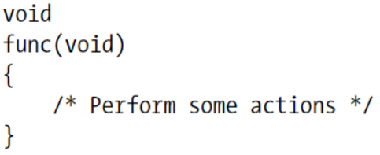
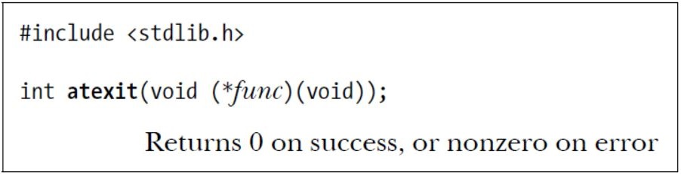
Registering exit Handlers : atexit() (1/4)
프로세스 종료 시 호출된 함수들의 명단에 func 추가
error 발생 시 0외의 값을 반환
exit() 호출 시 등록된 함수들이 역순으로 호출
내부에서 어떤 작업도 수행 가능
(동일한) exit handler 다수 및 추가 등록 가능
추가 등록 시 앞으로 호출될 명단의 맨 앞에 등록 but exit handlers 중 하나가 _exit()를 호출하거나 signal(ex. raise()를 호출)에 의해 종료되어 반환되지 않을 경우 남은 exit handlers은 호출되지 않는다. 또한 exit()에 의해 정상적으로 처리되어야 하는 작업(ex. stdio 출력)도 수행되지 않는다.
Notes:
atexit()는 오류 시 0이 아닌 값(꼭 –1)을 반환합니다. 여러 종료 핸들러를 등록할 수 있으며 동일한 종료 핸들러를 여러 번 등록할 수도 있습니다. 프로그램이 종료()를 호출할 때 이러한 기능은 등록 역순으로 호출됩니다. 일반적으로 이전에 등록된 기능은 나중에 등록된 기능 이후에 수행해야 할 수 있는 보다 근본적인 유형의 정리를 수행하는 기능이기 때문에 이 순서는 논리적입니다. 기본적으로, 호출할 종료 처리기 목록의 맨 앞에 배치되는 추가 종료 처리기 등록을 포함하여 종료 처리기 내에서 원하는 작업을 수행할 수 있습니다. 그러나 _exit()라고 부르거나 프로세스가 신호(예: 상승()로 종료되었기 때문에 출구 핸들러 중 하나가 반환되지 않으면 나머지 출구 핸들러는 호출되지 않습니다. 또한 일반적으로 종료()를 통해 수행되는 나머지 작업(예: 플러싱 stdio 버퍼)은 수행되지 않습니다.

Slide 11
Registering exit Handlers : atexit() (2/4)
SUSv3
exit handlers가 exit()를 호출한 경우에 대해 정의 하지 않음
Linux
남은 exit handlers는 정상 호출 but 어떤 시스템에서 이 같은 이유로 모든 exit handlers가 한 번 더 불리게 되고, 그 결과 stack overflow가 프로세스를 종료시킬 때까지 무한 반복에 빠짐
Portable applications
exit handlers 안에서 exit() 호출을 금지

Slide 12
Registering exit Handlers : atexit() (3/4)
SUSv3
적어도 하나의 프로세스에 32개를 등록할 수 있게 구현할 것을 요구함
sysconf(_SC_ATEXIT_MAX) 사용시 최대값 확인 가능(등록 개수는 알 수 없음)
Linkedlist로 동적 할당된 glibc에선 무제한 등록 가능
Linux
sysconf(_SC_ATEXIT_MAX)는 2,147,483,647(부호 있는 32bit 정수의 최대값)을 반환
fork()를 통해 자식은 부모의 exit handler 등록 정보의 복사본을 소유
exec() 수행 시 모든 exit handlers 등록 정보 삭제

Slide 13
Registering exit Handlers : atexit() (4/4)
단점
호출 시 exit handler : exit()에 넘겨진 상태 정보를 알 수 없음
상태 정보를 알면 유용할 때도 종종 있지만 프로세서가 성공적으로 끝났는지 혹은 실패했는지에 따라 다른 작업을 수행하고 싶은 경우
exit handler에 인수 설정 불가능
인수를 설정하는 것이 유용한 경우 존재
인수에 따라 각기 다른 작업을 하거나 같은 함수를 매번 다른 인수를 사용해 등록하고자 하는 경우 등
해결책
Glibc에서 exit handlers를 등록하는 비표준 방법인 on_exit()를 제공

Slide 14
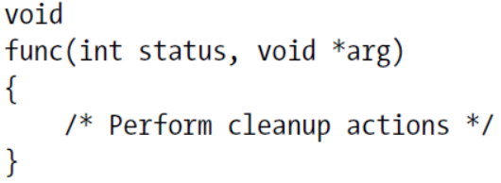
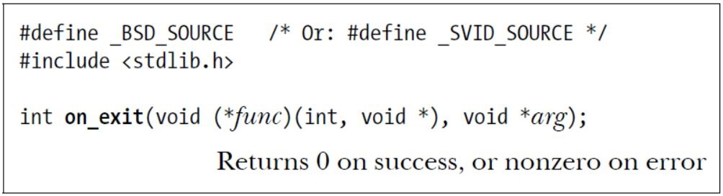
Registering exit Handlers : on_exit()
atexit()의 단점을 극복한 exit handler
Status는 exit()에 전달된 값, arg는 on_exit()가 등록될 당시에 제공된 값의 복사본
*arg : 구조체를 가리키는 pointer
error 발생 시 0외의 값을 반환
다수 등록 가능
exit()보다 활용 방법이 많음
표준이 아니고 소수의 UNIX에서만 지원
이식성을 고려해야 하는 프로그램에서는 사용 자제

Slide 15
Registering exit Handlers : atexit() and on_exit()
한번 등록된 exit handler는 제거 불가능
exit handler가 실행되기 전 global flag 확인 후 flag를 초기화하고 종료
등록된 함수들은 동일한 목록으로 관리

Slide 16
Exit Handlers : Example program (1/2)
Using exit_handlers with atexit () and on_exit ()
/*exit_handlers.c, by The Linux Programming Interface*/
#define _BSD_SOURCE /* <stdlib.h>에서 on_exit ()의 선언을 얻는다. */
#include <stdlib.h>
#include ＂tlpi_hdr.h“
static void
atexitFunc1(void)
{
printf(＂atexit function 1 called\n＂);
}
static void
atexitFunc2(void)
{
printf(＂atexit function 2 called\n＂);
}
static void
onexitFunc(int exitStatus, void *arg)
{
printf(＂on_exit function called: status=%d, arg=%ld\n＂, exitStatus, (long) arg);
}

Slide 17
Exit Handlers : Example program (2/2)
Result
int main(int argc, char *argv[])
{
if (on_exit(onexitFunc, (void *) 10) != 0)
fatal("on_exit 1");
if (atexit(atexitFunc1) != 0)
fatal("atexit 1");
if (atexit(atexitFunc2) != 0)
fatal("atexit 2");
if (on_exit(onexitFunc, (void *) 20) != 0)
fatal("on_exit 2");
exit(2);
}
$ ./exit_handlers
on_exit function called: status=2, arg=20
atexit function 2 called
atexit function 1 called
on_exit function called: status=2, arg=10

Slide 18
Interactions Between fork(), stdio Buffers, and _exit() (1/4)
Interaction of fork() and stdio buffering
/*fork_stdio_buf.c, by The Linux Programming Interface*/
#include "tlpi_hdr.h"
int
main(int argc, char *argv[])
{
printf("Hello world\n");
write(STDOUT_FILENO, "Ciao\n", 5);
if (fork() == -1)
errExit("fork");
/* 여기서 부모와 자식 프로세스는 작업을 계속한다. */
exit(EXIT_SUCCESS);
}

Slide 19
Interactions Between fork(), stdio Buffers, and _exit() (2/4)
Result
표준 출력을 터미널로 지정
$ ./fork_stdio_buf
Hello world
Ciao
표준 출력을 파일로 지정
$ ./fork_stdio_buf > a
$ cat a
Ciao
Hello world
Hello world

Slide 20

Interactions Between fork(), stdio Buffers, and _exit() (2/4)
Result
표준 출력을 터미널로 지정
$ ./fork_stdio_buf
Hello world
Ciao
표준 출력을 파일로 지정
$ ./fork_stdio_buf > a
$ cat a
Ciao
Hello world
Hello world
printf()가 중복 출력
write()가 printf()보다 먼저 출력

Slide 21
Interactions Between fork(), stdio Buffers, and _exit() (3/4)
1st problem - printf() 중복 출력
블록 버퍼(block-buffer)가 발생되어 fork() 시점의 부모 stdio buffer에 printf()로 출력된 문자열이 남아 있으며 이 문자열은 자식 프로세스로 복제
부모와 자식 프로세스가 나중에 exit()를 호출했을 때 stdio buffer의 복사본을 flush하여 중복 출력되어서 문제 발생
중복 출력을 방지하는 방법
fork() 호출 전에 stdio buffer를 출력하기 위해 fflush ()를 사용
setvbuf()나 setbuf()를 통해 stdio stream이 buffer일을 하지 않게 설정
자식 프로세스가 exit() 대신 _exit()를 호출
부모와 자식 프로세스 모두 exit()를 호출해도 되는 방법도 존재
여러 프로세스로부터 호출돼도 정확하게 동작하도록 exit handlers를 설계한 경우
응용 프로그램이 fork() 이후에 exit handlers를 등록한 경우
exit()를 이용해 프로세스를 종료하거나 각 프로세스에서 fflush()를 호출하는 방법

Slide 22
Interactions Between fork(), stdio Buffers, and _exit() (4/4)
2nd problem – write() 한 번 출력
write()가 데이터를 kernel buffer로 직접 전송하고 fork() 중에 이 buffer가 중복 되지 않음
write()의 출력은 즉시 kernel buffer cache로 전송되는 반면 printf()의 출력은 stdio buffer가 exit() 호출에 의해 flush되는 경우에만 전송되므로 write()의 출력이 printf()에서 kernel buffer cache로 전송되기 전에 나타남

Slide 23
Summary
프로세스는 정상 혹은 비정상적으로 종료된다.
비정상 종료는 signa에 의해 발생하며 core dump file이 생성된다.
정상 종료는 _exit() 호출해서 이뤄진다.
_exit() 위에 작성된 exit()가 좀더 일반적으로 사용된다.
_exit()나 exit() 모두 정수 인자를 취하며, 최하위 8bit가 프로세스 종료 상태를 정한다.
관습적으로 0이 성공적인 종료 상태를, 0 외의 값이 실패 상태를 의미한다.
정상이든 비정상 프로세스 종료든 간에 kerne은 다양한 cleanup 과정을 갖는다.
exit()를 통한 정상 종료의 경우 추가적으로 atexit()나 on_exit()를 통해 등록된 exit handle를 (등록의 역순으로) 호출하고, stdio buffer를 출력한다.

Slide 24
Appendix : Signal Handlers (1/4)
crypt () 함수의 재진입 불가 특성을 보여주는 예제
해당 프로그램은 2개의 문자열을 command-line 인자로 받아들임
Exemple program - Calling a nonreentrant function from both main () and a signal handler
/*non_reentrant.c, by The Linux Programming Interface*/
#define _XOPEN_SOURCE 600
#include <unistd.h>
#include <signal.h>
#include <string.h>
#include "tlpi_hdr.h"
static char *str2; /* argv[2]로 설정 */
Static int handled = 0; /* 핸들러 호출 횟수 */
static void
handler(int sig)
{
crypt(str2, "xx");
handled++;
}

Slide 25
Appendix : Signal Handlers (2/4)
int main(int argc, char *argv[])
{
char *cr1;
int callNum, mismatch;
struct sigaction sa;
if (argc != 3)
usageErr("%s str1 str2\n", argv[0]);
str2 = argv[2]; /* argv[2]를 핸들러가 사용할 수 있게 함 */
cr1 = strdup(crypt(argv[1], "xx")); /* 정적으로 할당된 문자열을 다른 버퍼로 복사 */
if (cr1 == NULL)
errExit("strdup");
sigemptyset(&sa.sa_mask);
sa.sa_flags = 0;
sa.sa_handler = handler;
if (sigaction(SIGINT, &sa, NULL) == -1)
errExit("sigaction");
/* argv[1]을 가지고 반복적으로 crypt()를 호출한다.
시그널 핸들러에 의해 인터럽트된 경우, crypt()에 의해 리턴된
정적인 공간은argv[2]를 암호화한 결과로 덮어써질 것이며,
첫 번째 명령행 인자에 있는 문자열을 암호화하기 위해 crypt ()을 호출하고, strdup ()를 사용해 별도의 버퍼로 이 문자열을 복사한다.
SIGINT에 대한 핸들러를 만든다. 이 핸들러는 두 번째 명령행 인자로 제공된 문자열을 암호화하기 위해 crypt ()를 호출한다.

Slide 26
Appendix : Signal Handlers (3/4)
strcmp()는 ＇cr1＇의 값과 일치하지 않음을 감지할 것이다. */
for (callNum = 1, mismatch = 0; ; callNum++) {
if (strcmp(crypt(argv[1], "xx"), cr1) != 0) {
mismatch++;
printf("Mismatch on call %d (mismatch=%d handled=%d)\n",
callNum, mismatch, handled);
}
}
}
첫 번째 명령행 인자에 있는 문자열을 암호화하기 위해 crypt ()를 사용하는 무한 for 루프로 들어가고, 반환된 문자열이 첫 번째 단계에서 저장된 것과 같은지 검사한다.
signal이 없으면 문자열은 항상 세 번째 단계에서 일치
SIGINT가 발생하고 for 루프에서 crypt() 실행 이후 문자열이 일치하는지 확인하기 이전에 signal handler가 주 프로그램을 인터럽트하면 일치하지 않음을 보고

Slide 27
Appendix : Signal Handlers (4/4)
Result
mismatch와 handled 값 비교
실행된 대부분의 signal handler가 main()의 crypt() 호출과 문자열 비교 사이에서 정적으로 할당된 buffer를 덮어쓴 사실을 확인할 수 있음
$ ./non_reentrant abc def
반복적으로 Control-C를 입력해서 SIGINT를 만든다.
Mismatch on call 109871 (mismatch=1 handled=1)
Mismatch on call 128061 (mismatch=2 handled=2)
중략
Mismatch on call 727935 (mismatch=149 handled=156)
Mismatch on call 729547 (mismatch=150 handled=157)
Control-\를 입력해서 SIGQUIT를 만든다.
Quit (core dumped)

Slide 28
Thank you
Linux

